Slide 1


学分银行
研究报告
陈黎 2020.07.25
Credit bank research report

Slide 2
CONTENTS
01
02
建设现状
政策背景
Policy background
Construction states
03
核心业务
04
商业模式
目录
Core business
Business model
05
社会认知度
06
社会价值
Social awareness
Social value
07
挑战与发展
08
集成构想
Challenge&development
The integration idea
Notes:
ss

Slide 3
引言
学习者如何在间断性、零碎性的学习中把学习成果进行有效的积累，并使其具备公信力、领域专业性？并且如何把积累的学习成果转化为学习者所需的证书、学历？
针对学习优等生、后进生是否存在一种灵活的学习方式，在不同的家庭背景、经济背景等因素下，学习者不再被学习的时间、地点限制，均可获得平等的学习机会？

Slide 4
基本概念
“学分银行”是建立在终身教育、终身学习的理念之上的，它为我国构建终身教育体系和教育立交桥提供了制度保证和技术支持。
“学分银行”（school credit bank）是一种借鉴银行的功能特点，使学习者能够自由选择学习内容、学习时间、学习地点的一种管理模式。
它用学分代替了货币，通过学分的储存、转换和兑换过程，让学习者在学习生涯中的任何形式、任何种类的学习成果均可获得具有公信力的认证、转换。

Slide 5
01
政策背景

Slide 6
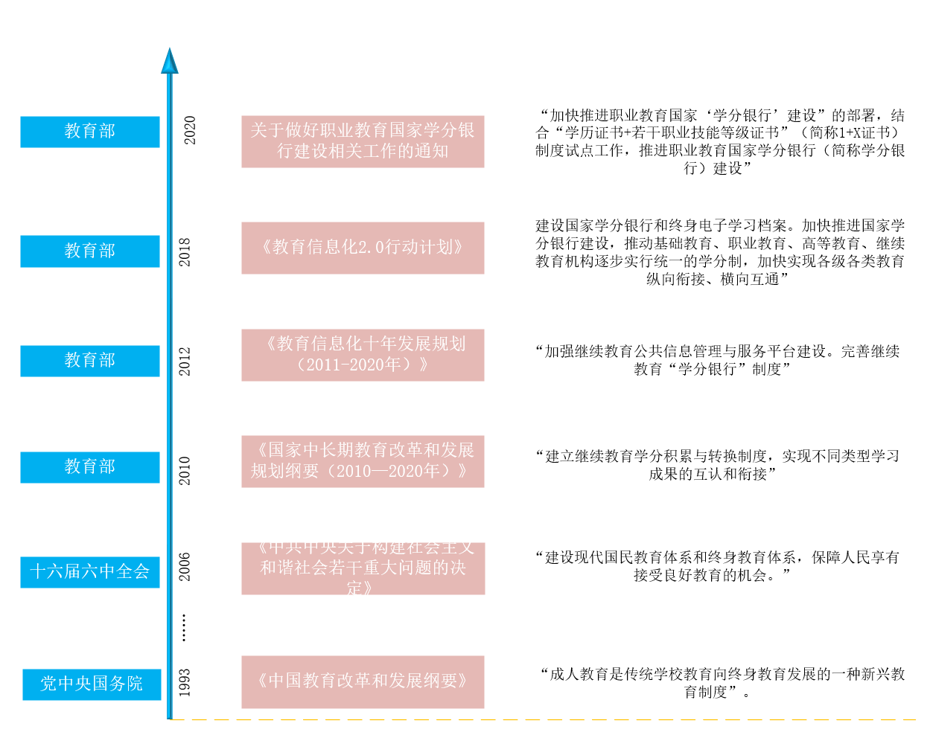
政策背景

Slide 7
02
建设现状

Slide 8
建设现状
国家学习成果认证中心（总部）
各省市分行（分中心）
各行业分行（分中心）
高校分支机构（认证点）
区域分支机构（认证点）
企业分支机构（认证点）

Slide 9
建设现状
近两年，各地学分银行相继成立，据不完全统计，河南、浙江、安徽、湖南、四川、河北、甘肃、福建等省以及青岛、深圳等市也成立了省或市一级的学分银行，基本都是省（市）教育厅领导、地方电大承建这种模式。新成立的学分银行都立足于电大自己的资源开展探索，并开始建设自己的信息管理平台。
目前学习成果互认联盟已有30家机构加入，共带入250个学习成果，开发认证单元1，000余个，形成转换规则30多条，建立遍布全国的认证服务体系，以及省（市）、行业的认证分中心（认证点）共70个。

Slide 10
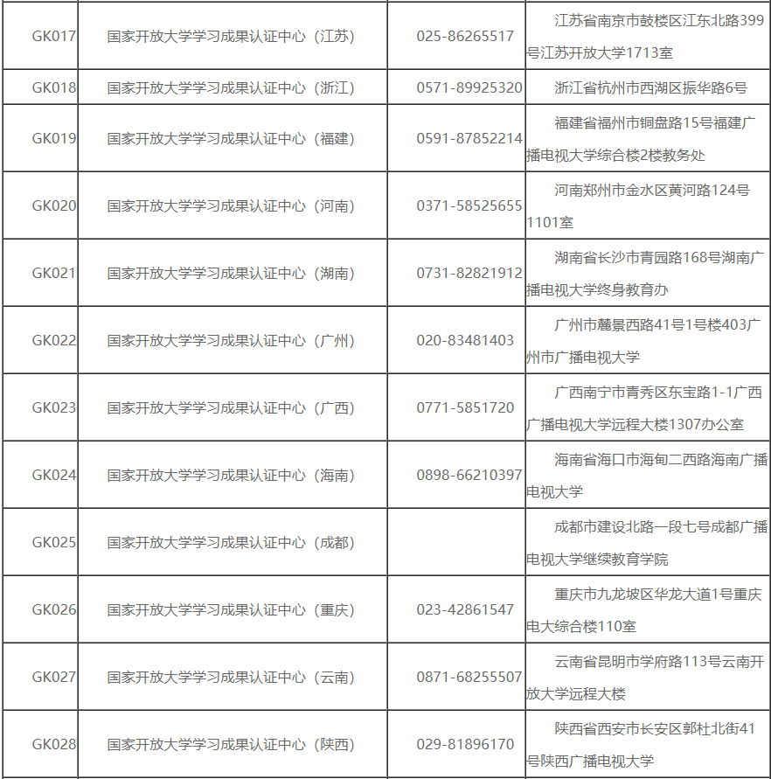
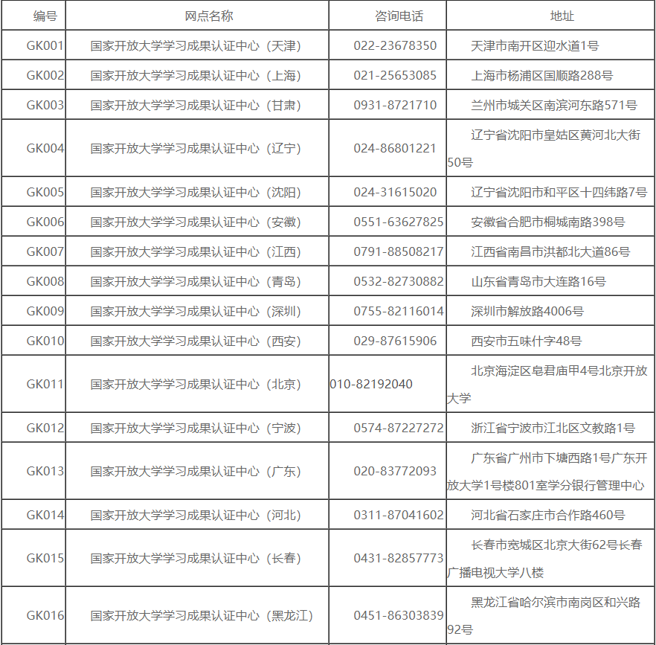
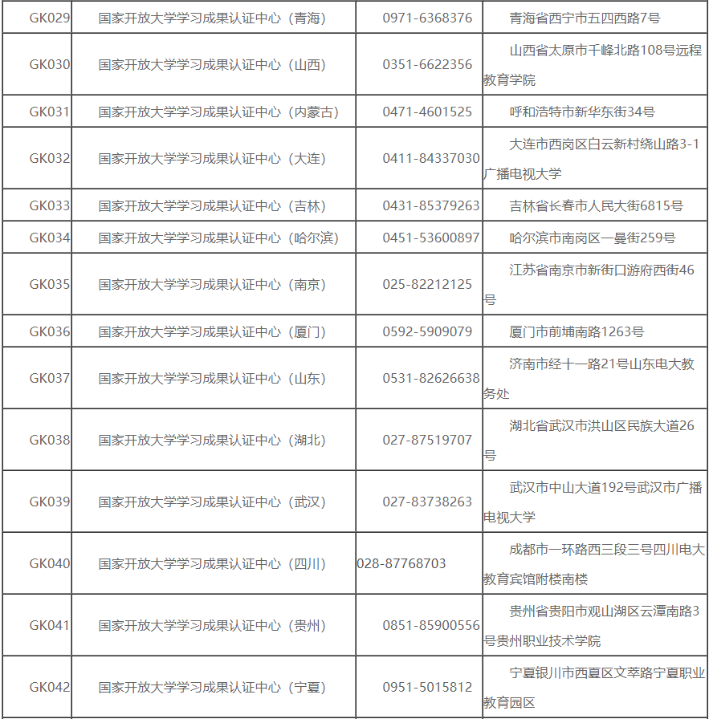
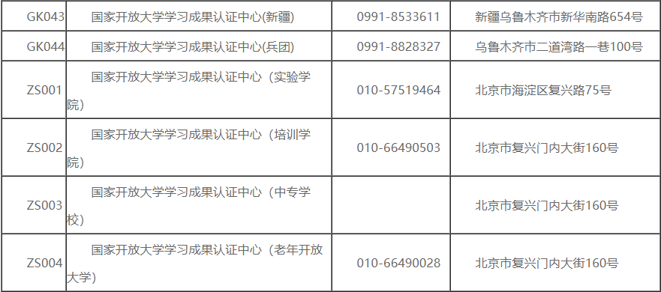
建设现状

Slide 11
03
核心业务

Slide 12
核心逻辑
学习成果认证转换流程
学籍号/身份证号
个人用户
认证标准
认证标准
互认联盟机构
学历教育学习成果
非学历教育学习成果
注册
认证
转换
兑换
无一定形式学习成果
学习者
学历/证书
转换规则
实名认证

Slide 13
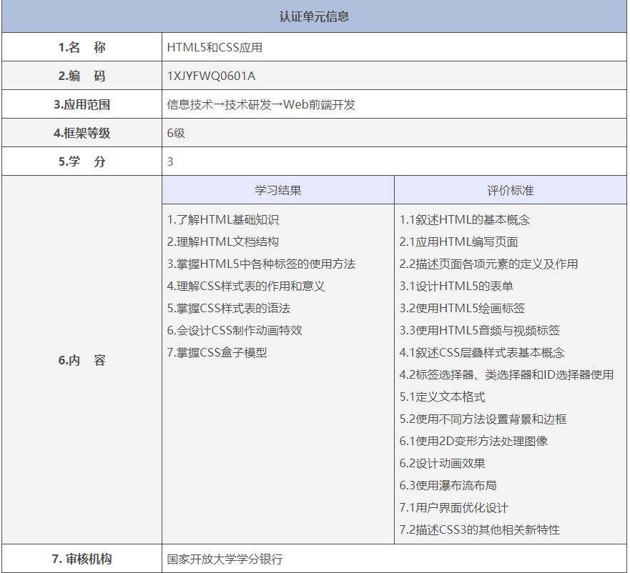
认证标准

Slide 14
核心逻辑
学校
职业机构
申报
专业A认证标准体系
专业A转换规则体系
审批
互认联盟
认证单元
认证单元
转换规则
转换规则
机构用户
制定
标准制定流程
认证单元
认证单元
转换规则
转换规则
建立认证标准体系
建立转换规则体系
研讨
职业机构
学校
专家
审核
互认联盟
审定
发布
国家开放大学

Slide 15
04
商业模式

Slide 16
商业模式
--供需
“学分银行”存在两条供需线：
学习者
学分银行
职业机构
学分银行
学习者需要通过学分银行平台认证学习成果，获取学历和证书，以及进一步获取优质教育资源。
学分银行提供具备公信力的认证标准和技术平台，以及优质的学习资源。
教育职业机构对其教育产品进行“上市”，需要利用平台的公信力和大量的学习者用户进行产品的推广拓展。
学分银行一方面利用的远程教育技术手段建立“互联网+”资源平台以及各地“分认证中心”为教育机构提供产品市场输入入口；其次为教育机构提供大量的学习者用户；学分银行拥有海量的用户学习行为信息，可辅助教育机构精准营销方案制定、学习资源规划等。

Slide 17
商业模式
--盈利
学分银行
学习者
教育机构
衍生生态
学习成果认证费用。
精准营销服务费、资源平台运营费
、教育机构广告费。
平台沉淀海量学习者学习行为数据、教育各类资源等，在平台发展郭成中可产生更多的衍生应用，带来不可估量的社会、经济价值（例如人才招聘、各行业资源调控、教学教研等方面）。

Slide 18
商业模式
--推广
区域推广
行业普及
互联网+
从校内到校间、从区域内到区域间逐步打破地域阻碍，实现学分互换。
实现在行业内实现自由转换，再推行至跨行业间；
线上和线下两种途径展开，以互联网和学分银行线下网点相结合的“互联网+”模式展开。

Slide 19
05
社会认知度

Slide 20
热点关键词分析
百度资讯
知网期刊
0.48%
0.09%
约
3710000
约
3450000
约
17700
约
3200
“教育”
“学分银行”
“教育”
“学分银行”

Slide 21
06
社会价值

Slide 22
社会价值
学分银行可促进教育公平。
可提高学校与市场的衔接度。
利于职业教育与各类教育沟通衔接。
可促进教师提高素质。

Slide 23
07
挑战与发展

Slide 24
挑战与发展
--建设挑战
认证标准的开发还处于初步阶段，短期内无法覆盖主要行业
认证标准使用范围窄，无法在多领域重复使用问题
社会认知度低、公信力不足问题
无法短期内获得成果、经济效益的特性，存在可持续性发展问题

Slide 25
挑战与发展
--未来发展
建立资历架构和标准体系，获取市场信任
集聚学习者和教育机构，形成人群基数
提高技术可靠性，发挥技术对商业模式的支持作用
提高其社会认知度

Slide 26
08
集成构想

Slide 27
集成构想
合作共赢的方式集成学分银行，助力其推广落地；平台则可基于学分银行现有成果（认证标准、转换规则等）、以及学习者在平台行为数据发展衍生应用。
精准营销解决方案
教育资源调控
教育机构，以及学习相关资源、器材等供应商的精准营销解决方案。
通过区域性学分银行中学习者的学习需求、学习者层次结构（年龄、分布、社会角色等因素）等维度建立分析模型，为教学管理部门调控各类教育资源，提供辅助决策类型的应用体系。
……

Slide 28
感谢观看！
THANK YOU FOR LISTENNING.
陈黎 2020.07.25
Sichuan Education Wisdom brain construction plan

